Slide 1
大家來數數？
１，２，３，４，５，６，７，８，９，１０
十位 | 個位
8
5
1
6
1
2
7
0
9
3
4
你～發現什麼？

Slide 2
第四單元
小數

Slide 3
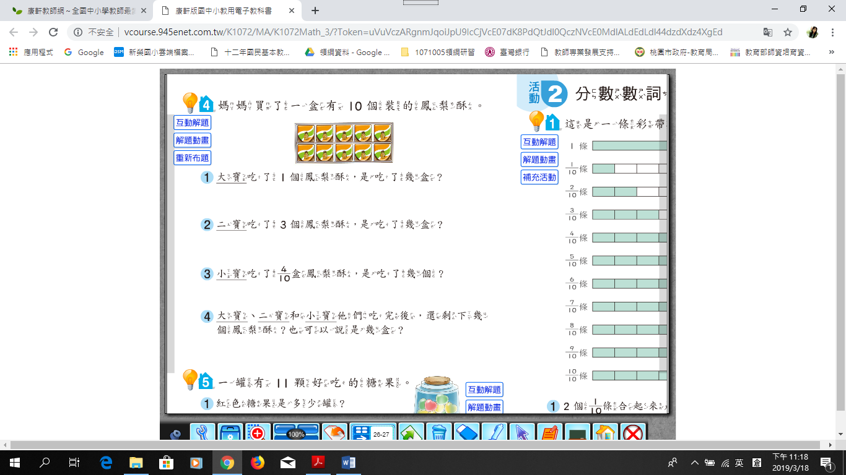
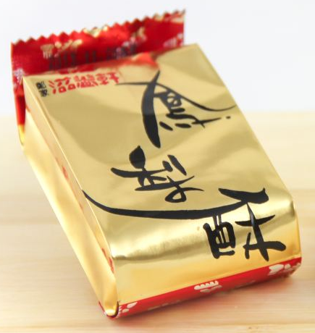

還記得這題題目嗎？
1.大寶吃了1個鳳梨酥，是吃了幾盒？
2.二寶吃了3個鳳梨酥，是吃了幾盒？
還有其他的說法嗎？

Slide 4
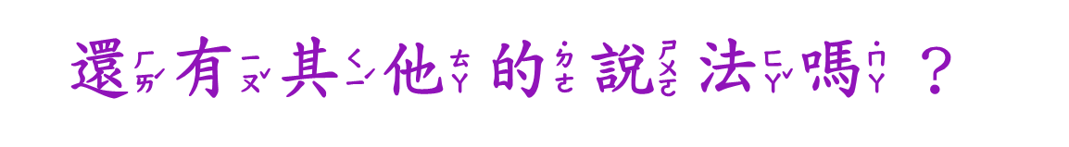

再看看這題題目--
一張色紙平分成10份，其中的一份是多少張色紙？
圖一
圖二
圖三

Slide 5
一張色紙平分成10份，10份中的2份是多少張色紙？
圖一
圖二
圖三

Slide 6
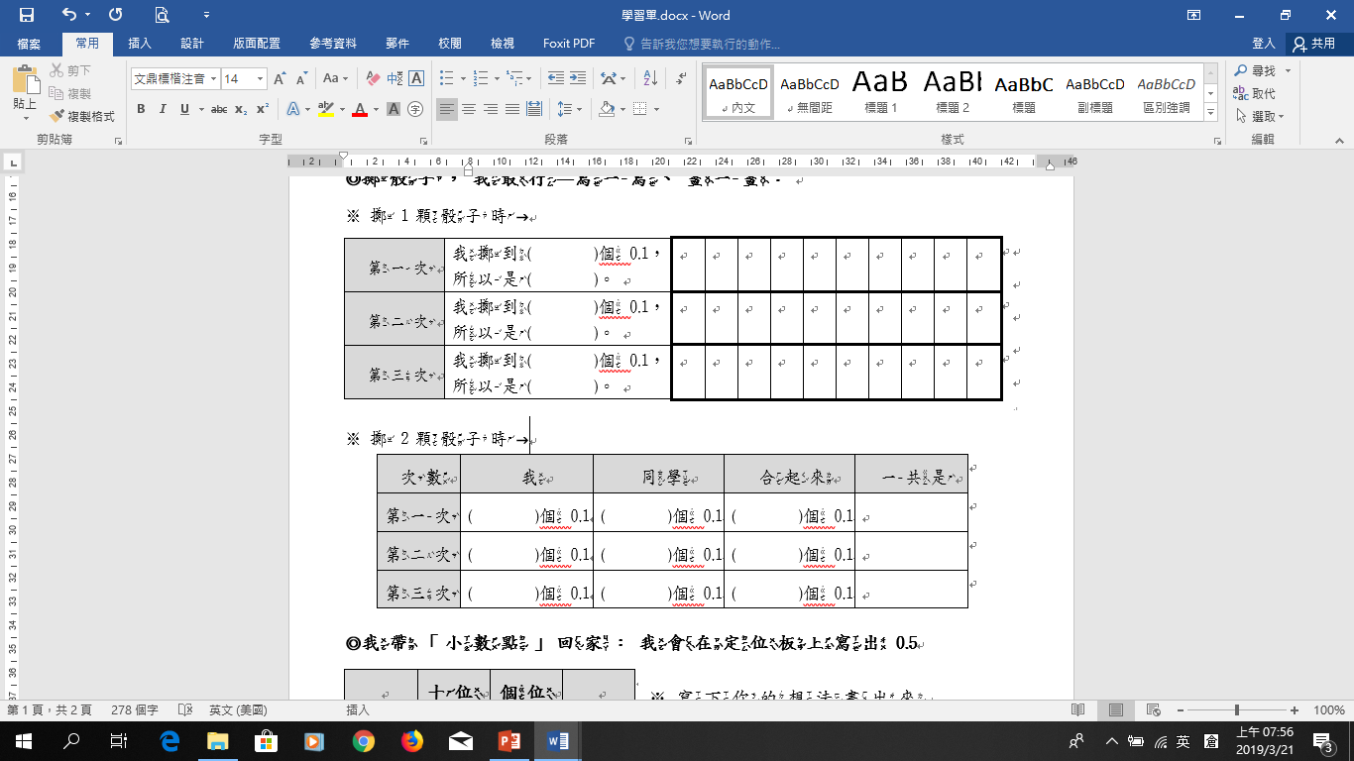
擲骰子，我最行--
◎自己玩
(1)骰子上有6面，每面都代表一個數字。
(2)輕輕的擲，看你擲到幾點就表示你有幾
個「0.1」，算算看它代表「零點幾」？
(3)每人可以擲三次骰子，如果擲到的數字
一樣，就重擲，直到三次不一樣的。
(4)把結果記錄在學習單上。

Slide 7
擲骰子，我最行--
◎小組玩
(1)兩顆骰子合起來又有多少個「0.1」,你能
算出它代表「零點幾」嗎？
(2)每人可以擲三次骰子，數字一樣沒關係。
(3)把結果記錄在學習單上。

Slide 8
我有一條平分成10等分的巧克力？
我吃了其中的三塊，請問我吃了幾條？
如果我要分給全班11個小朋友吃，請問我還少幾塊？是少幾條？

Slide 9
◎總結：前面我們學過的0.1、0.2、0.3、0.4......，
這樣的數，叫做「小數」，小數中
的黑點稱為「小數點」。
猜一猜：這個小數點應該放在定位板的哪裡
呢？大家先想想。。。
 | 十位 | 個位
∙
∙
∙

Slide 10
大家來數數？
１，２，３，４，５，６，７，８，９，１０
十位 | 個位
8
3
4
0
9
7
6
5
2
1
1
 | 十位 | 個位

Slide 11


